Slide 1


TRƯỜNG TIỂU HỌC ÁI MỘ A
Bài giảng điện tử Tiếng Việt lớp 1
Tên bài: oai - oay - uây (tiết 1)

Slide 2





TRƯỜNG TIỂU HỌC ÁI MỘ A
NHIỆT LIỆT CHÀO MỪNG CÁC CON
ĐẾN VỚI TIẾT HỌC
môn: Toán – LỚP 1
Phép cộng dạng 25 + 14 (tiết 1)

Slide 3

Khởi động

Slide 4



non
Ong
chăm
học

Slide 5


19 – 5 = ?
A. 14
B. 4
C. 13
D. 41

Slide 6
90 – 30 – 20 = ?
A. 60
B. 40
C. 10
D. 50

Slide 7
15 - 4 + 3 = ?
A. 11
B. 12
C. 13
D. 14

Slide 8
40 – 30 + 5 =?
A. 10
B. 50
C. 15
D. 5

Slide 9

Phép cộng dạng 25 + 14 (tiết 1)

Slide 10
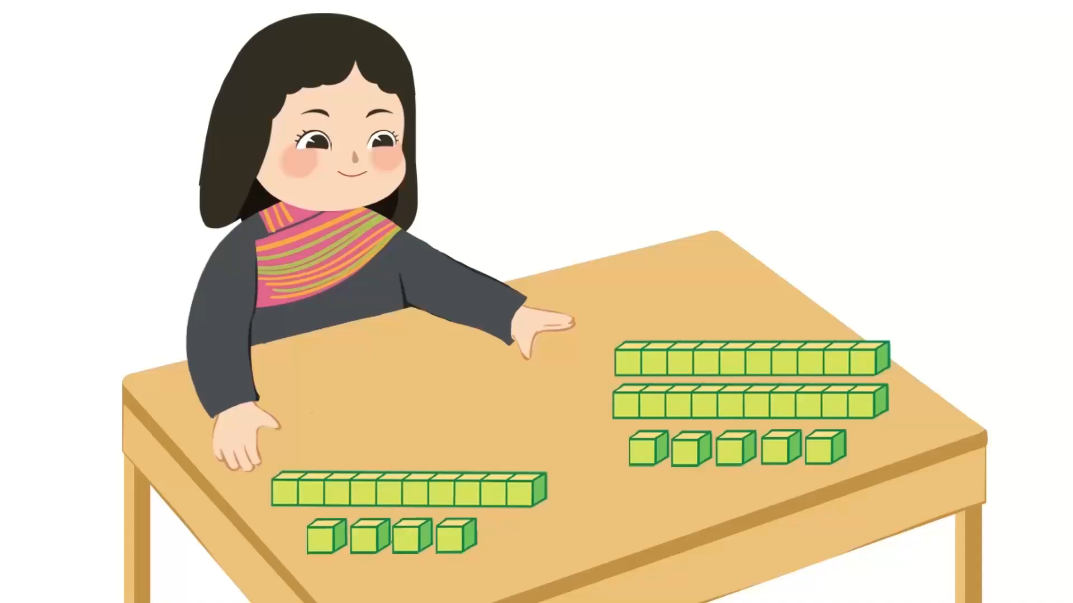

Slide 11
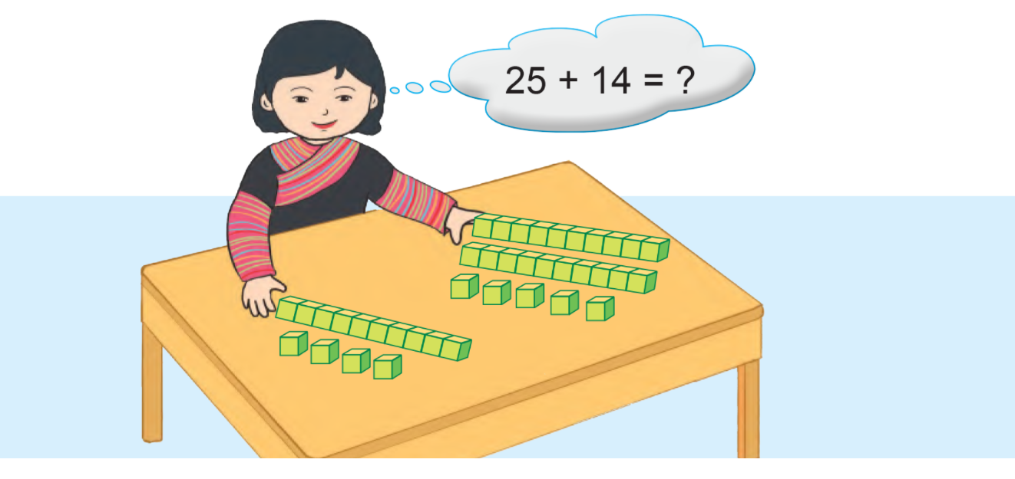

Slide 12
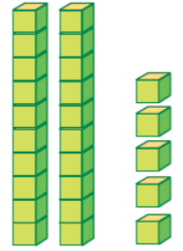
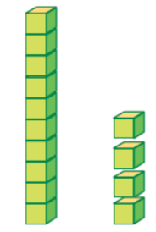

Chục
Đơn vị
25
- 5 cộng 4 bằng 9, viết 9
+
2
5
+
14
- 2 cộng 1 bằng 3, viết 3
1
4
3
9
3
9

Slide 13
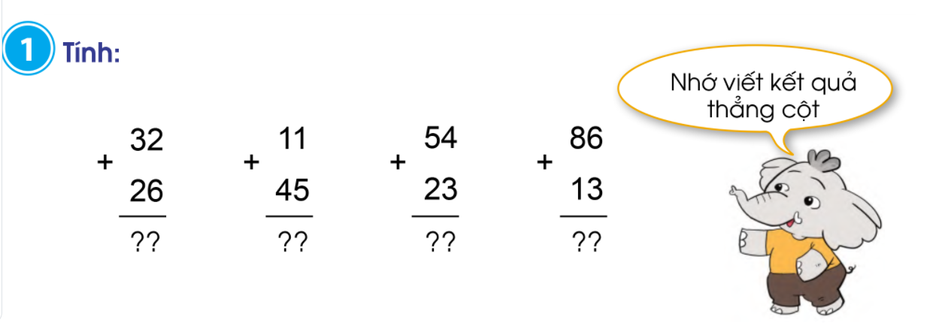
58
56
77
99

Slide 14

DẶN DÒ
Chuẩn bị bài sau:
Phép cộng dạng 25 + 14 (tiết 2)

